Slide 1
Introducción al BI
Contenido del curso
Felipe Hernandez

Slide 2
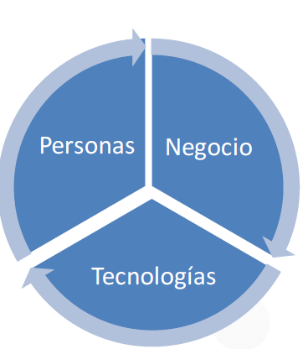
¿Qué quiere decir Inteligencia de Negocio?
Definiciones
“Usar datos de ayer y de hoy para tomar mejores decisiones Para mañana”.
Una fábrica de información:
Conceptos, procesos y herramientas (informáticas)
Que permiten obtener mejor Información para dar soporte
a la toma de decisiones.

Slide 3
Tipos de información y decisiones de empresa
Alta dirección
• Información agregada y desestructurada
• Decisiones estratégicas de mercados y productos
Mandos intermedios
• Información operativa y semi--‐estructurada
• Indicadores de seguimiento de la gestión
Equipos y empleados
• Información estructurada
• Decisiones dentro de protocolos y reglas

Slide 4
Las tecnologías de un sistema de inteligencia de negocio

Slide 5
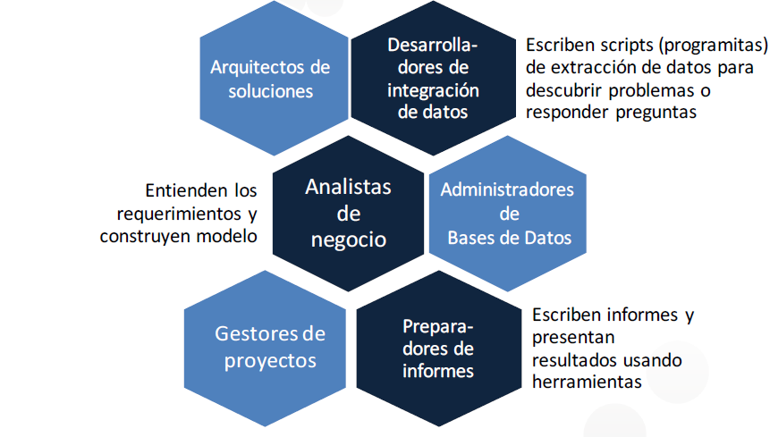
La organización del BI en la empresa

Slide 6
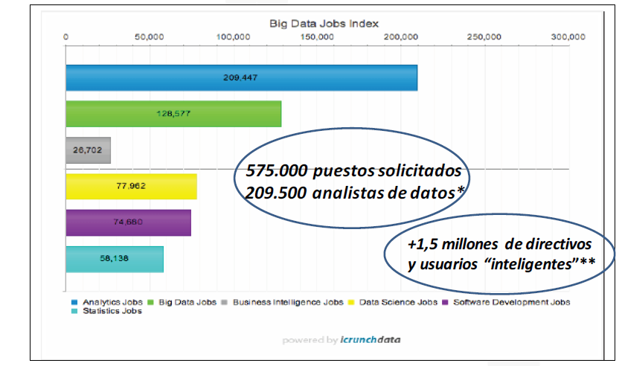
La demanda de profesionales BI

Slide 7
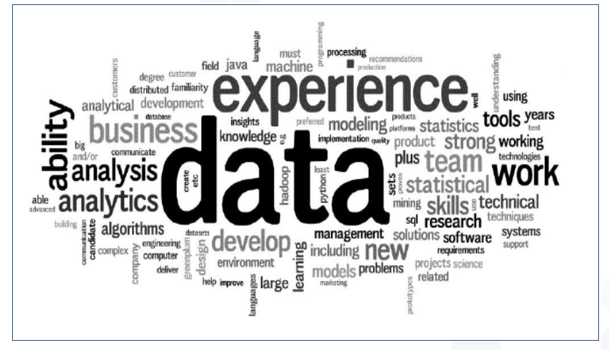
Equipos multidisciplinares

Slide 8
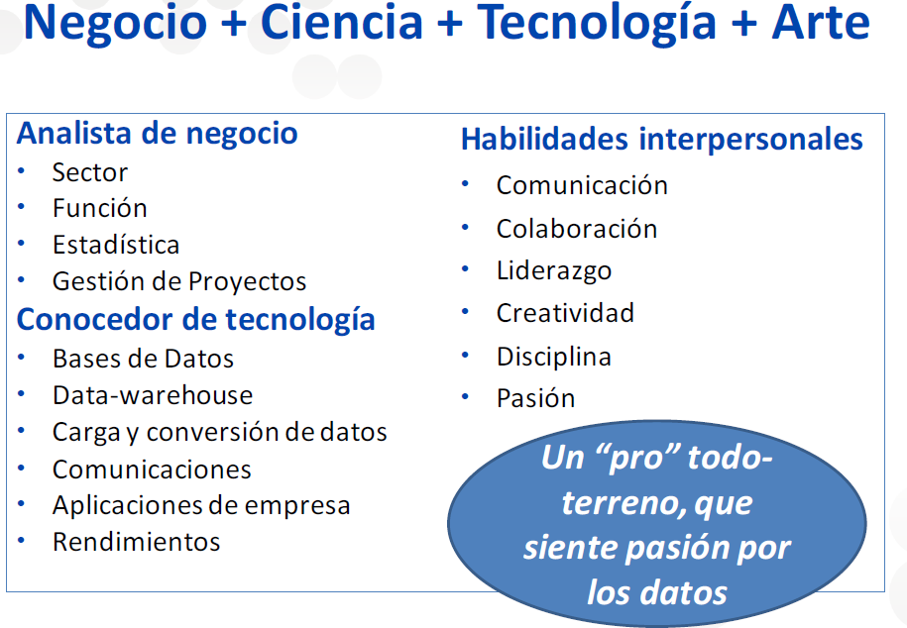

Slide 9
Niveles de madurez analítica

Slide 10
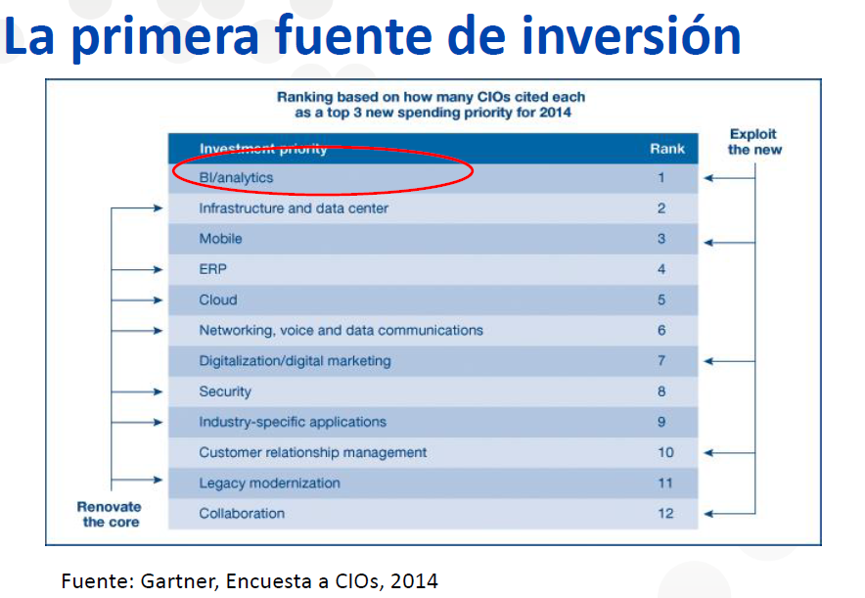

Slide 11
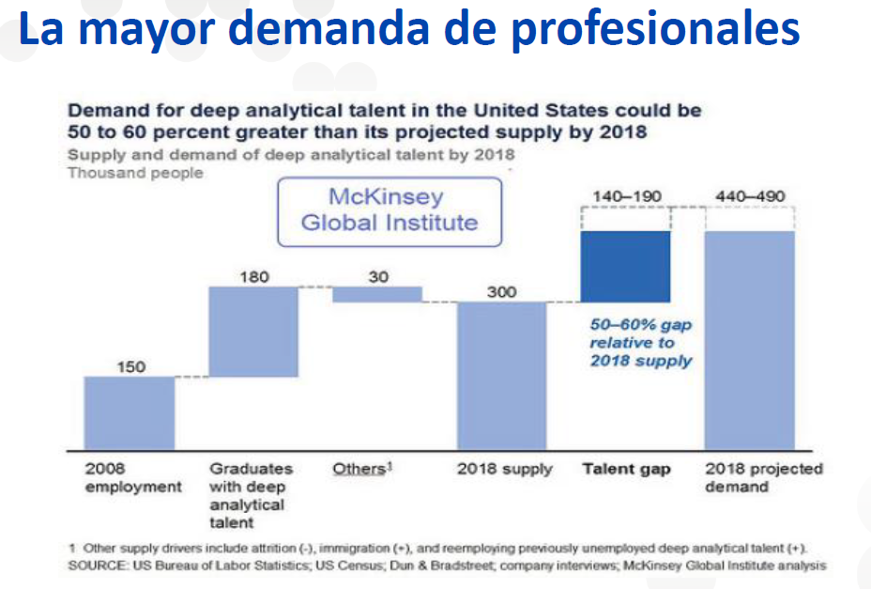

Slide 12
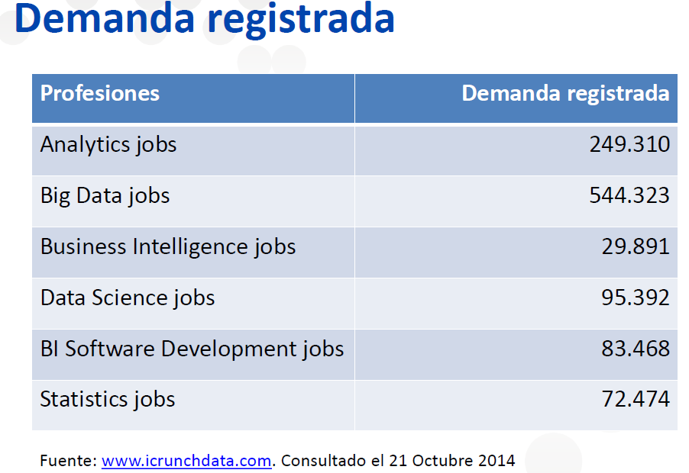

Slide 13
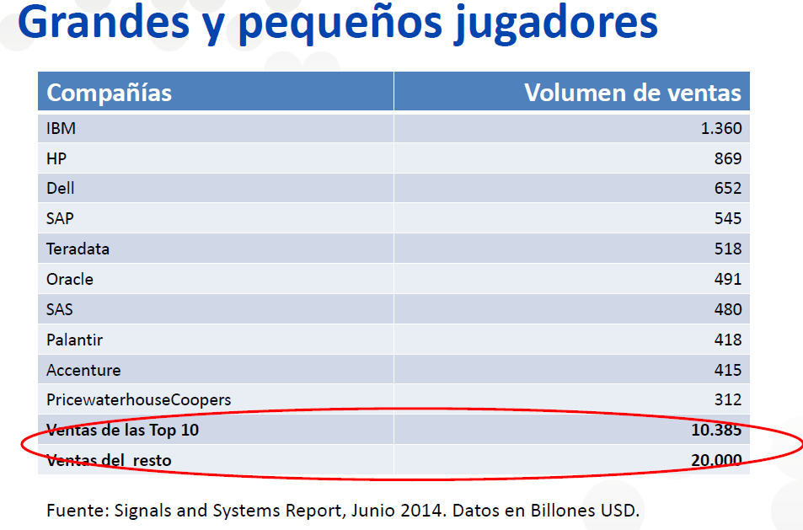

Slide 14
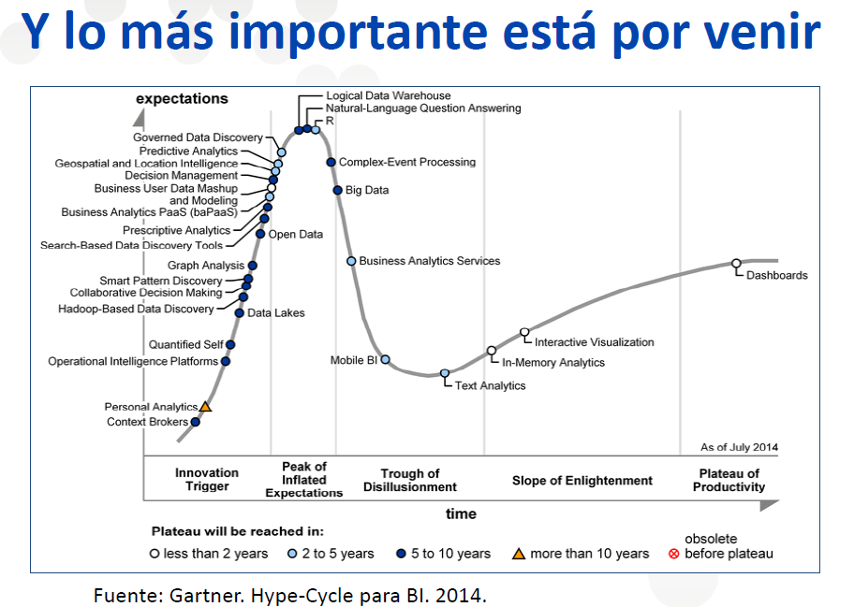

Slide 15
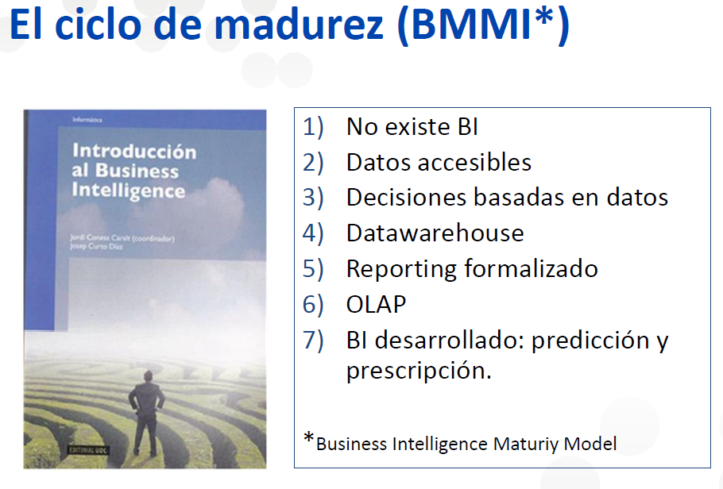

Slide 16
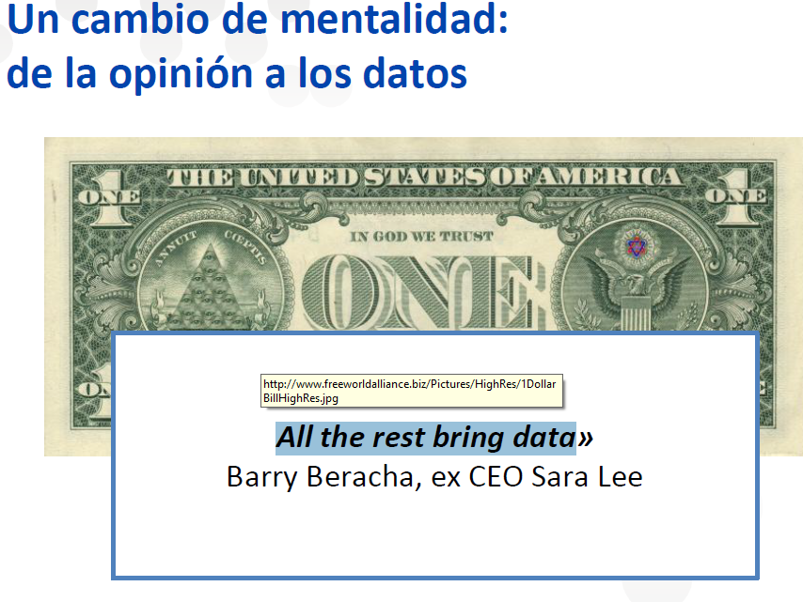

Slide 17
Ciclo de vida de la información

Slide 18
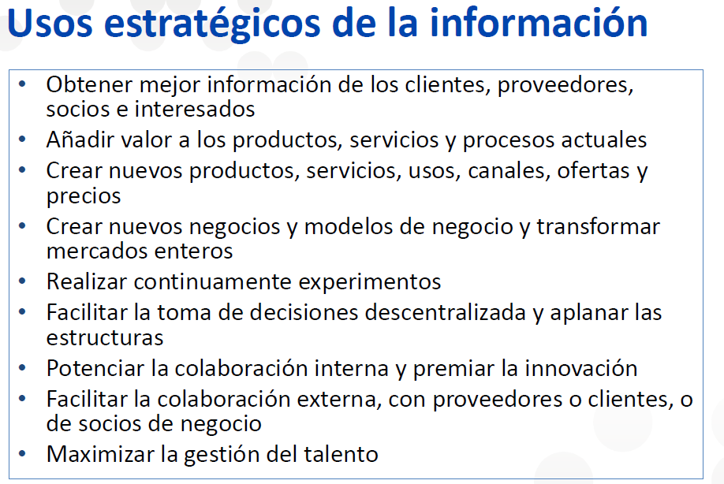

Slide 19
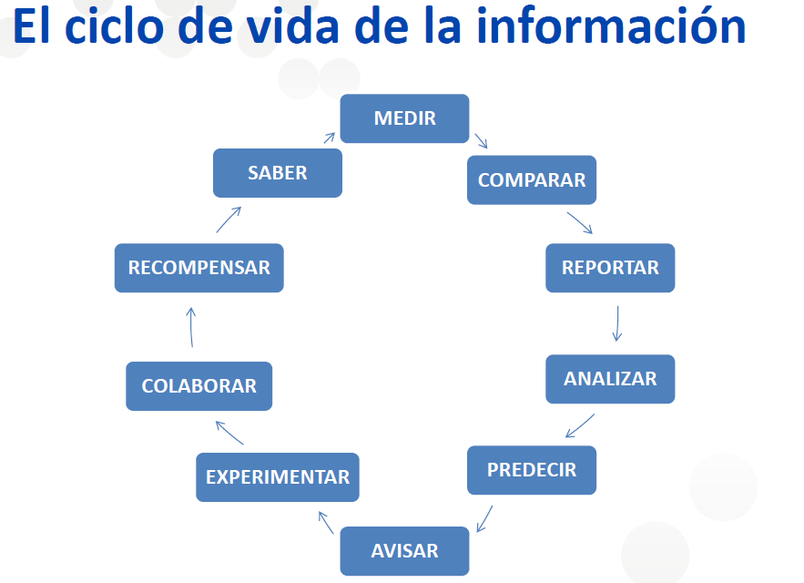

Slide 20
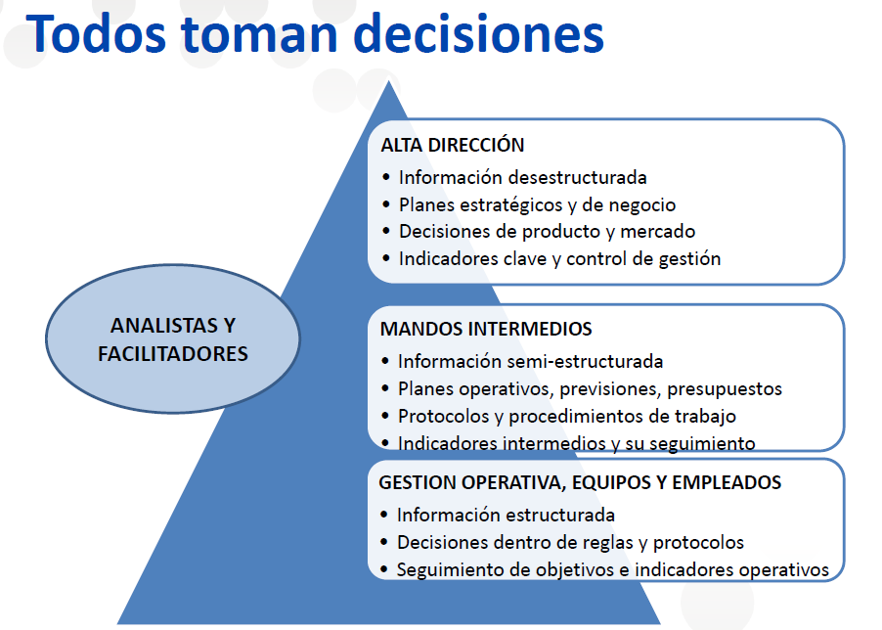

Slide 21
Las tecnologías de un sistema de inteligencia de negocio

Slide 22
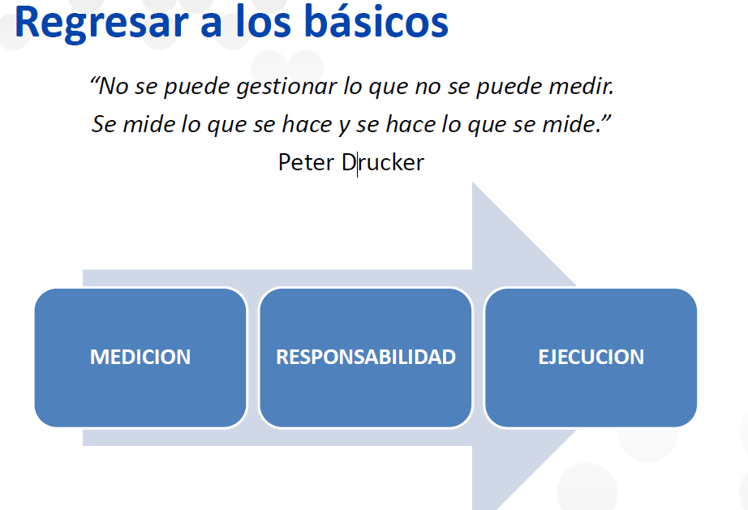

Slide 23
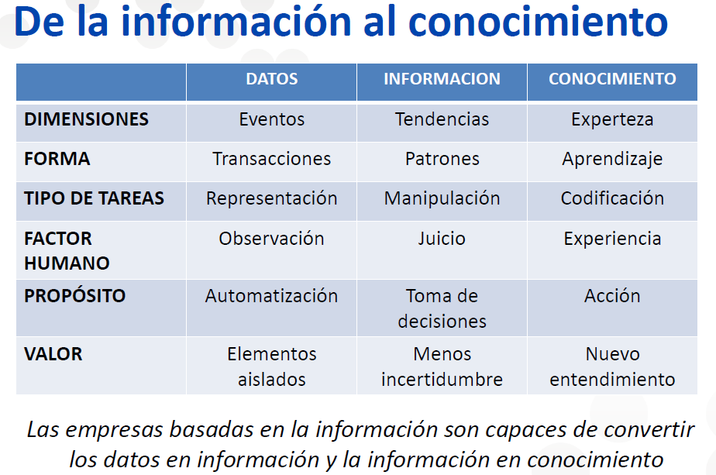

Slide 24
Gestión de proyectos BI

Slide 25
“Convierte cada trabajo, cada tarea,
en un proyecto que valga la pena.”
Tom Peters
“Para ser un buen jefe de proyectos de inteligencia de negocio, lo primero que hay que ser es un buen jefe de proyectos.”
Larissa Moss y Shaku Atre

Slide 26
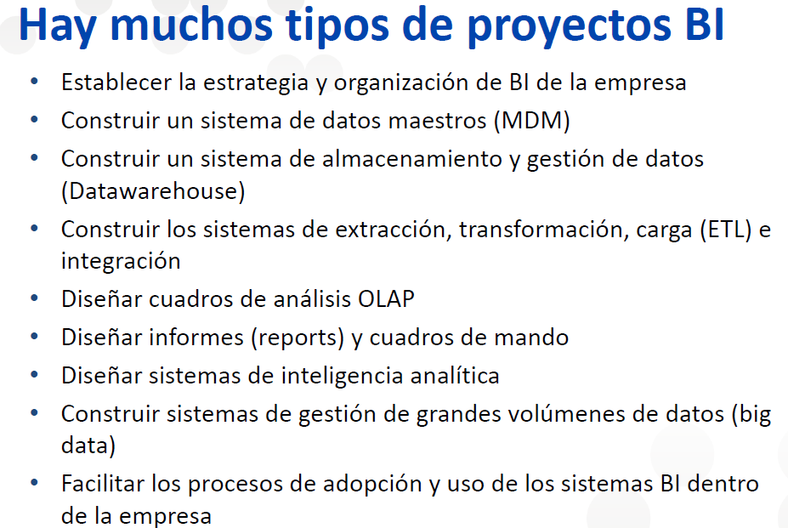

Slide 27
Fuente: Moss y Atre (2003)

Slide 28
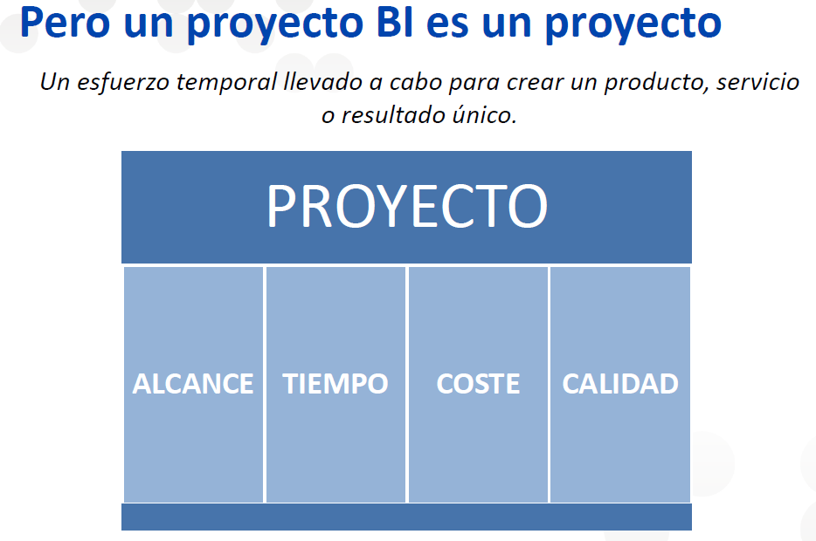

Slide 29
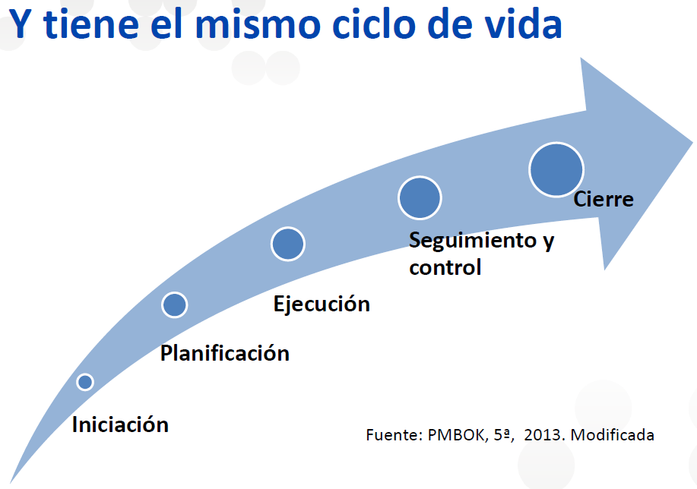

Slide 30
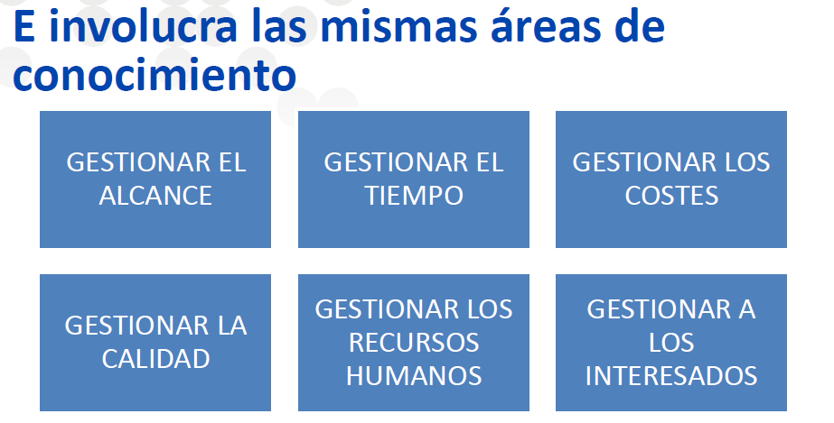
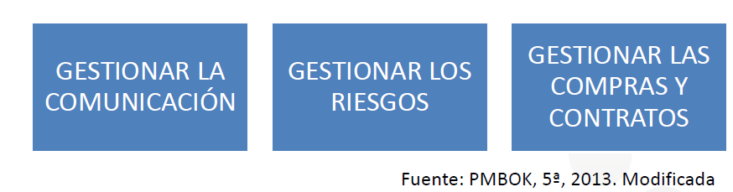

Slide 31
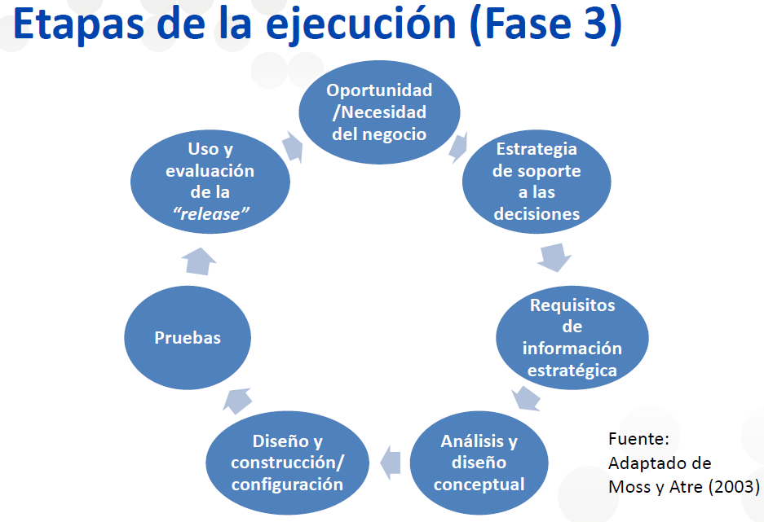

Slide 32
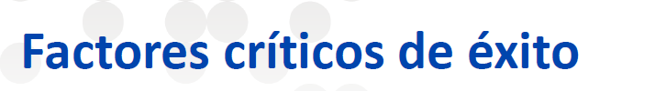
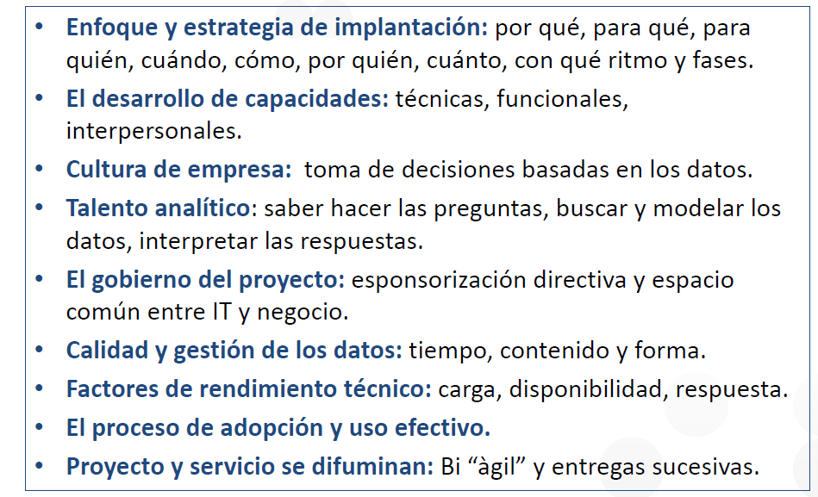

Slide 33
Data Warehouse (DW)

Slide 34
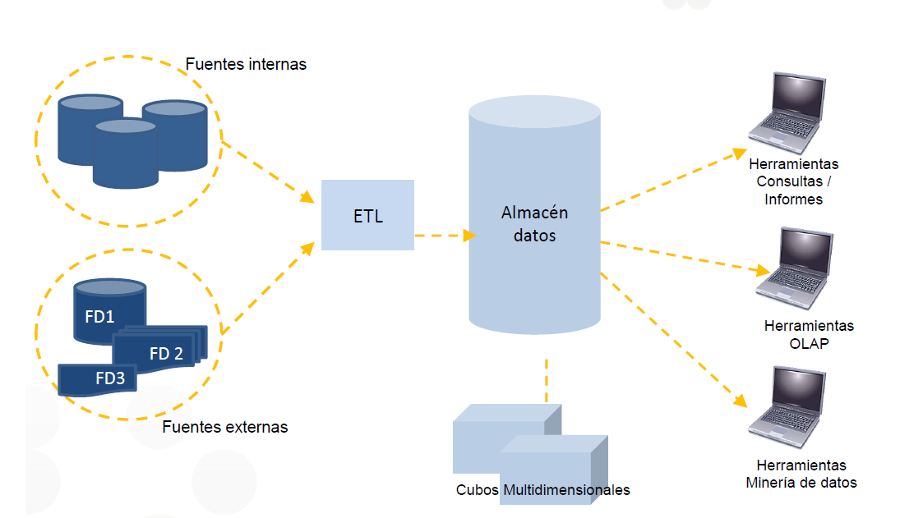
Data Warehouse (DW)

Slide 35
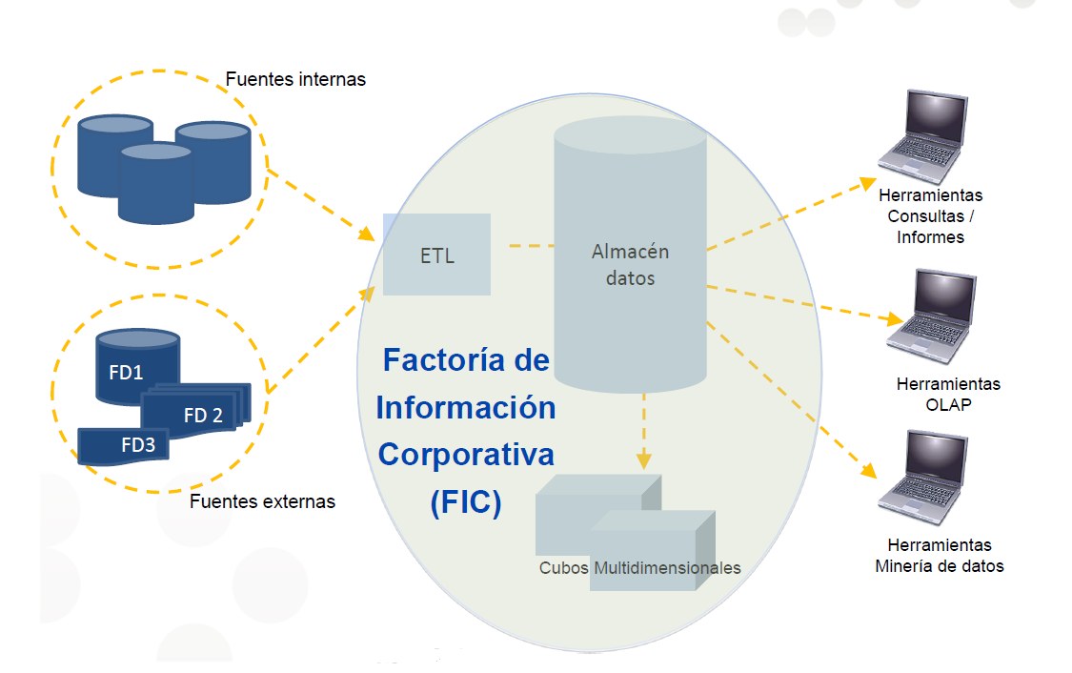

Slide 36
Data Warehouse (DW)
Tipos de usuarios
▪ Granjero
- Accede a información de forma predecible y repetitiva.
- Sólo accede a su parcela de información: extrae datos para mejorar el funcionamiento de la empresa. - Utiliza herramientas OLAP. - Ejemplo: El responsable de realizar las previsiones de stock de los almacenes.

Slide 37
▪ Explorador
-Explora gran cantidad de datos.
- Accede a información de forma impredecible e irregular.
- Perfil informático o estadístico.
- Objetivo: Obtener información que proporcione
ventaja competitiva.
- Ejemplos:
Buscar patrones de comportamiento para detectar fraudes
Descubrir relaciones entre las compras.
Generar reglas automáticas para la cartera de inversiones

Slide 38
Turista
- Grupo de dos o más personas.
- Un perfil con conocimientos del negocio y visión global empresa.
- Segundo perfil con conocimientos informáticos.
- Consulta datos y metadatos.
- Acceden sin ningún patrón de acceso.
- Las herramientas que utiliza suelen ser navegadores o buscadores.
- Su resultado serán proyectos para los usuarios granjero y explorador.

Slide 39
¿Qué es un Data Warehouse?
Es una colección de datos orientados al tema, integrados, no-volátiles e historiados, organizados para dar soporte a los procesos de ayuda a la decisión.

Slide 40
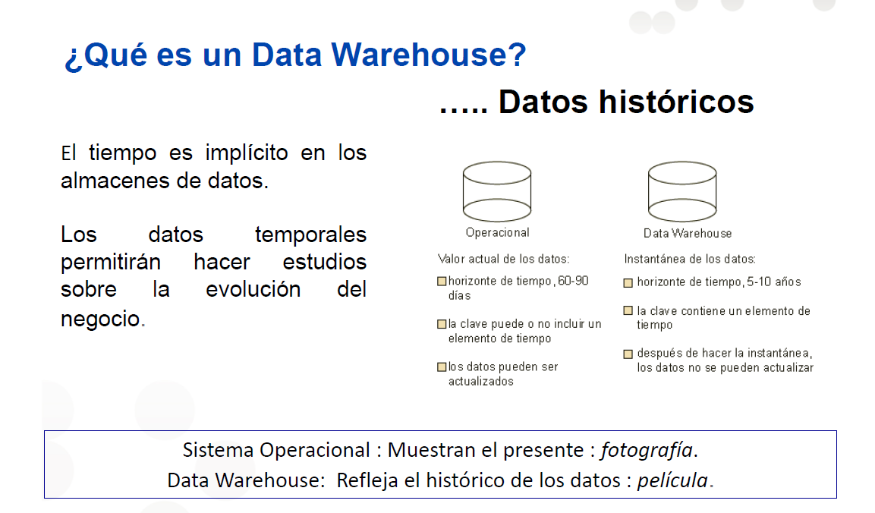

Slide 41
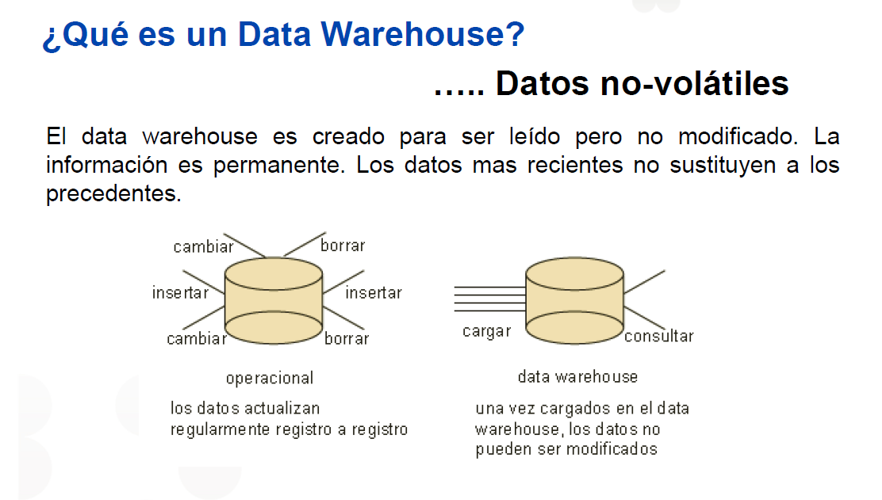

Slide 42
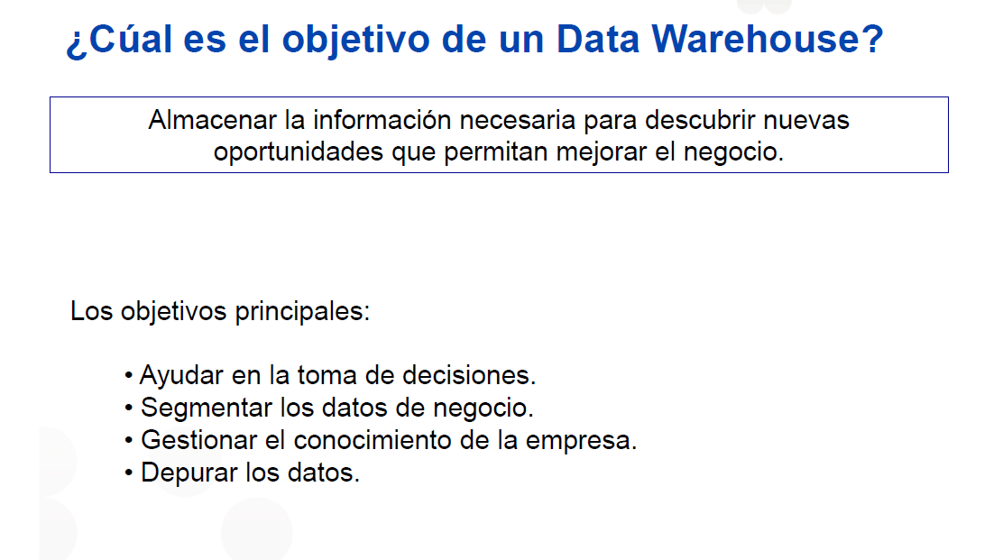

Slide 43
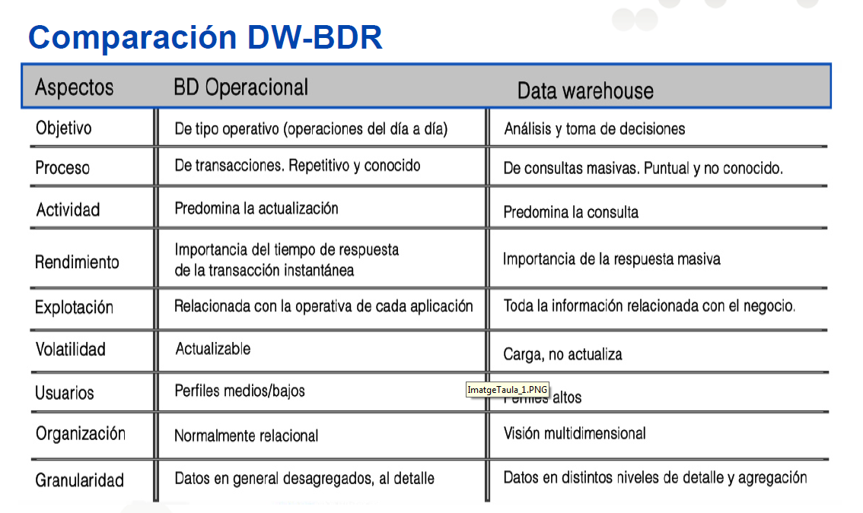

Slide 44
ETL

Slide 45
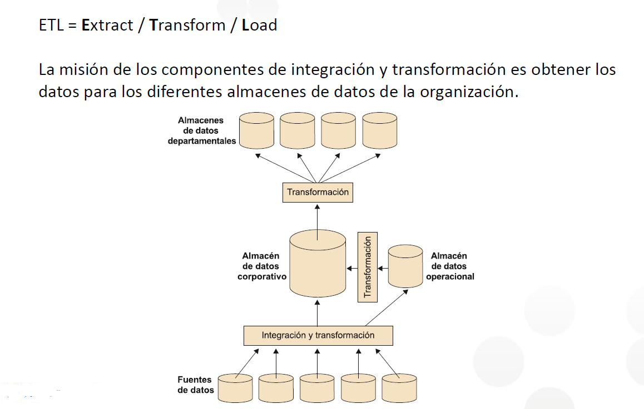

Slide 46
Proceso: Obtención de datos
• El primer paso consiste en determinar, de entre todas las fuentes de datos posibles, cual es la más adecuada para cada uno de los datos requeridos.
• En la obtención de los datos se distinguen dos fases:
a) Obtención de los datos para la imagen inicial.
b) Obtención de los datos para las actualizaciones.
• Clasificación de los datos:
Datos estructurados
Datos semiestructurados
Datos no estructurados

Slide 47
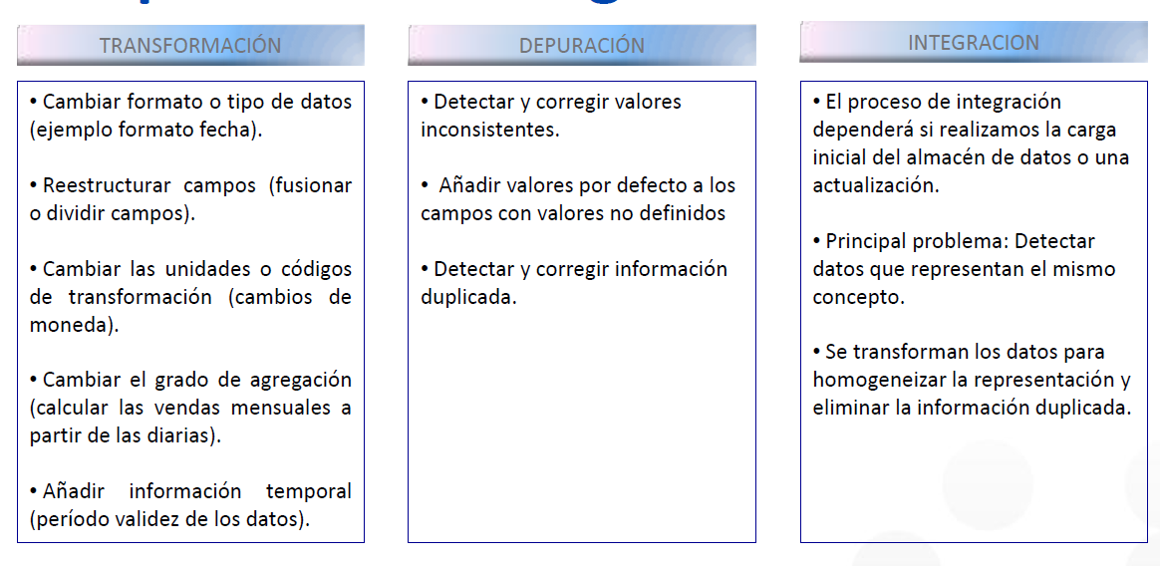
Proceso: Transformación, depuración e Integración

Slide 48
Proceso: Carga de datos
El proceso ETL también se encarga de transportar los datos entre las diferentes plataformas y cargarlas en las bases de datos correspondientes

Slide 49
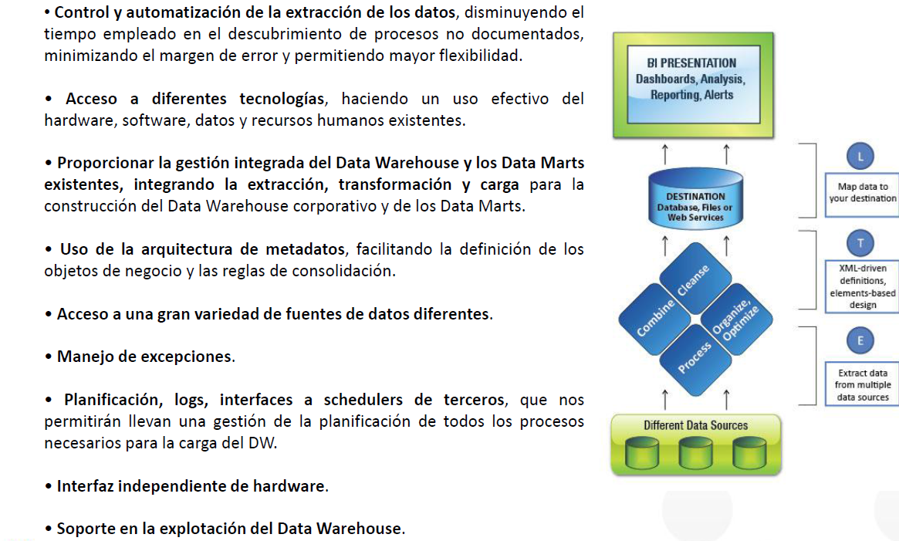
Herramientas ETL

Slide 50
Kettle – Pentaho Data Integration

